Slide 1
ZADACI ZA VJEŽBANJE - ENERGIJA
1. Koliko topline je potrebno da bi se temperatura uzorka vode od 150 ml, gustoće 1,0 g/ml, povisila s 15°C na 20°C? Specifični toplinski kapacitet vode iznosi 4200 J/kgK.
2. Izračunajte utrošenu toplinu pri stalnom tlaku i 25°C za proizvodnju 1kg CaC₂(s) ΔfH°(CaO) = -60,0 kJ/mol
CaO(s) + 3C(s) → CaC₂(s) + CO(g) ΔfH°(CaC₂) = -635,5 kJ/mol
ΔfH°(CO) = -110,5 kJ/mol

Slide 4
5. Koliko se topline oslobodi gorenjem 4 mola plina etana?
Nacrtaj entalpijski dijagram.
6. Koliko se topline oslobodi pri tlaku od 100 kPa i temperaturi 25°C
ako je iz kalcijevog oksida dobiveno 375 kg kalcijevog hidroksida?

Slide 5
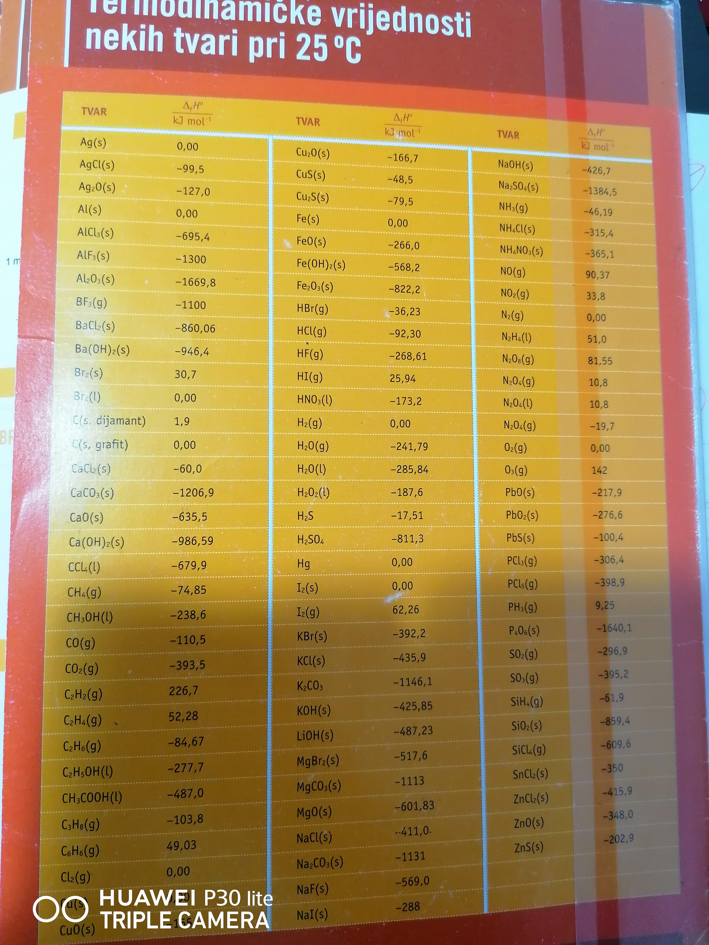
Tablica

